Slide 1



智慧快递

Slide 2



快递运营管理
任务一：快递运营筹备
任务二：快件收寄作业
任务三：快件处理作业
任务四：快件派送作业
任务五：快递客户服务

Slide 3

任务二 快件收寄作业

Slide 4


任务二 收件收寄作业
学习活动一：接收订单
学习活动五：快件包装
学习活动二：上门取件
学习活动六：称重计费
学习活动三：快件验视
学习活动七：快件交接
学习活动四：运单填写

Slide 5

任务二 快件收寄作业
学习活动一：接收订单
亲和：只有亲和才能消除隔阂
专业：专业的才是可信赖的
主动：不去主动解决问题，只能被动接受“糟糕”的现实
认真：态度决定一切
负责：“员工不负责，公司必将倒闭”，每个客户都这么认为
客户服务人员必须具备的素质:

Slide 6

任务二 快件收寄作业
学习活动一：接收订单
公司及网络概况
公司服务及产品
转运路径与时效
公司业务流程
公司IT系统使用
事故责任限定及处理规则
电话礼仪
沟通技巧
…………
客户服务人员必须具备的专业知识、技能:

Slide 7
任务二 快件收寄作业
学习活动一：接收订单
响铃3声内客服专员务必接听客户电话。
判定投递物是否属禁寄品。如是大货重货可安排车辆取件。
详细记录客户的姓名、取件地址、联系方式。
确认下单后，客服专员将取件信息上传订单系统。
工作步骤
2
接听
来电
4
询问
投递物
6
记录联系方式
8
订单
提交
1
准备
接单
3
询问
目的地
5
报价
付费
7
告知取件时间
9
通知
收件员
客服专员须在上班时做好接单准备。
判定快件的到达地是否属于公司服务范围。
宣传公司服务产品，为客户提供更多服务选择。
告知客户的取件时间，以便客户做出安排。
客服专员将订单下给正确的收件员。

Slide 8
任务二 快件收寄作业
学习活动一：接收订单
活动编号：001
活动名称：准备接单
角 色：客服专员
操作指导：《客服工作规范》
流程活动说明：
整理个人形象，保持清脆声音；
台面准备些笔和纸，用于记录；
打开客服系统，带上接听耳机；

Slide 9
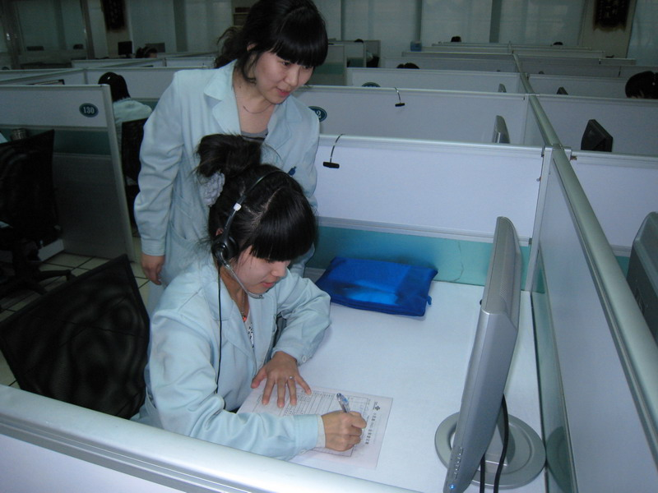
任务二 快件收寄作业
学习活动一：接收订单
话筒的位置：不要直接对着嘴部，要放在嘴的左下角。这样会使你的声音听上去更自然，更亲切
微笑：让你的声音带些“微笑”，表明你愿意帮助来电者。微笑可以改变一个人的声音，去感染电话的另一端。你的微笑不仅可以体现出你的自信，而且能使气氛更轻松、自然

Slide 10
任务二 快件收寄作业
学习活动一：接收订单
活动编号：002
活动名称：接听客户来电
角 色：客服专员
操作指导：《电话礼仪》
流程活动说明：
来电铃声3声内必须接听；接听来电务必使用标准流利的普通话；
解答客户业务咨询时，要紧扣主体，简洁，不要浪费自己的工作时间，也不要占用对方太多的时间；
接听来电的开头语：“您好！欢迎致电路路通快递公司，很高兴为您服务！请问我能帮到你什么吗？

Slide 11

任务二 快件收寄作业
学习活动一：接收订单
接通来电时的用语：
◇ 您好，XX速运”
◇ “早上好/下午好、您好、对不起，打扰您了等，我是XX速运的取件员，前来收件”
◇ “贵公司黄先生/小姐让我来收件”（切勿直接说出寄件人的姓名）

Slide 12
任务二 快件收寄作业
学习活动一：接收订单
开一个好头，从拿起电话的那一刻起，就让自己显得很专业:
问候客户
报出公司名字和自己工号
主动提供帮助
您好/早上好/下午好/晚上好
您好，全一，**工号
很高兴为您服务

Slide 13
任务二 快件收寄作业
学习活动一：接收订单
一接起电话我们就对来电者发出邀请
  当你说：“很高兴为您服务”或是“请问有什么可以帮您的吗？”你就在邀请来电者和你讲话，开门见山地引导来电者直奔主题
  这个邀请应该是个开放式的问句
可以是:
  请问有什么可以帮您的吗？
不可以是:
  请问找谁 ？
  请问要投诉吗 ?
  您是要寄快件吧？

Slide 14
任务二 快件收寄作业
学习活动一：接收订单
活动编号：003
活动名称：询问快件的寄达地
角 色：客服专员
操作指导：《公司经营服务范围》
流程活动说明：
礼貌地询问客户：“请问，您快件寄往哪里？”
判定快件的到达地是否属公司开通网点；
对于超出公司服务范围，建议客户转寄EMS，费用同邮局邮资；
附录：宅急送的服务区域

Slide 15
任务二 快件收寄作业
学习活动一：接收订单
活动编号：004
活动名称：询问快件的种类
角 色：客服专员
操作指导：《禁限寄物品名录》
流程活动说明：
礼貌地询问客户：“请问，您寄的是文件还是物品？是什么物品？有多重？”
通过询问快件种类，可判定是否是禁寄品，并告知客户，非禁寄品可安排相应取件人员；
如小件类，由取件员取，如是大货或重货可安排车辆取件。
凡货物理论各载因数小于1.1328立方米/吨或40立方英尺/吨的货物，称为重货（HEAVY GOODS）。

Slide 16
任务二 快件收寄作业
学习活动一：接收订单
一、禁寄物品是指国家法律、法规禁止寄递的物品，主要包括：
（一）各类武器、弹药。如枪支、子弹、炮弹、手榴弹、地雷、炸弹等。
（二）各类易爆炸性物品。如雷管、炸药、火药、鞭炮等。
（三）各类易燃烧性物品，包括液体、气体和固体。如汽油、煤油、桐油、酒精、生漆、柴油、气雾剂、气体打火机、瓦斯气瓶、磷、硫磺、火柴等。
（四）各类易腐蚀性物品。如火硫酸、盐酸、硝酸、有机溶剂、农药、双氧水、危险化学品等。
（五）各类放射性元素及容器。如铀、钴、镭、钚等。
（六）各类烈性毒药。如铊、氰化物、砒霜等。
（七）各类麻醉药物。如鸦片（包括罂粟壳、花、苞、叶）、吗啡、可卡因、海洛因、大麻、冰毒、麻黄素及其它制品等。

Slide 17
任务二 快件收寄作业
学习活动一：接收订单
一、禁寄物品是指国家法律、法规禁止寄递的物品，主要包括：
（八）各类生化制品和传染性物品。如炭疽、危险性病菌、医药用废弃物等。
（九）各种危害国家安全和社会政治稳定以及淫秽的出版物、宣传品、印刷品等。
（十）各种妨害公共卫生的物品。如尸骨、动物器官、肢体、未经硝制的兽皮、未经药制的兽骨等。
（十一）国家法律、法规、行政规章明令禁止流通、寄递或进出境的物品，如国家秘密文件和资料、国家货币及伪造的货币和有价证券、仿真武器、管制刀具、珍贵文物、濒危野生动物及其制品等。
（十二）包装不妥，可能危害人身安全、污染或者损毁其他寄递件、设备的物品等。
（十三）各寄达国（地区）禁止寄递进口的物品等。
（十四）其他禁止寄递的物品。

Slide 18
任务二 快件收寄作业
学习活动一：接收订单
活动编号：005
活动名称：报价付费
角 色：客服专员
操作指导：《收费标准》附录：宅急送快递运费价格查询表
流程活动说明：
客户询价时，应按照公司收费标准如实报价，决不乱报价格；
客户对价格提出疑议（例如太贵了），应耐心地解答说明；
预备付费方式的相关知识，应对客户对现付[1]、到付[2]、月结[3]等付费方式的疑问；
常用语：“根据公司收费标准，价格为X元”
[1] 现付：是指寄件人在寄递快件的同时自行支付快递资费。
[2] 到付：是指寄件人和收件人商定，由收件人在签收快件时支付快递资费。
[3] 月结：是指快递公司同客户达成协议，由客户在约定的付款时间按月向快递公司拨付资费。

Slide 19
任务二 快件收寄作业
学习活动一：接收订单
活动编号：006
活动名称：记录联系方式
角 色：客服专员
操作指导：《下单流程》
流程活动说明：
准确快速地记录客户的联系方式（姓名，取件地址、联系电话）；
记录取件信息后应向客户重复一遍，核对信息是否遗漏或错误；
咨询时常有语：“请问您贵姓？”“请问你的取件地址是…”“方便留下您的联系电话吗？

Slide 20
任务二 快件收寄作业
学习活动一：接收订单
  无论是接听还是呼出电话，都要让对方畅所欲言。如果对方的表述过于拖沓或跑题，可以适当引导。
  好记性不如烂笔头，记下对方的要点，不要频繁打断对方或者要求对方重复
  适当地发出一些语气词，如：好的，可以，让对方知道你在很投入地倾听
可以:
  电话边上备有纸和笔，方便记下来电者讲的要点
  与来电者核对关键细节
  比如：“您的电话是 133XXXXXXXX吗?”
  归纳、概括来电者要点从而“策略”地“打断”饶舌的来电者 比如：“好的，我明白，这票件是严重延误了”
不可以:
  频繁打断对方 “不好意思，您刚才是讲…… ”
  频繁请求对方重复 “您可以再报一遍贵公司的地址吗?”
  听任来电者“重复”

Slide 21
任务二 快件收寄作业
学习活动一：接收订单
活动编号：007
活动名称：告知取件时间
角 色：客服专员
操作指导：《取件流程》
流程活动说明：
应提前告知客户取件时间，以便客户做出安排；
遇到客户想调整取件时间，客服人员不可马上承诺，应说“我们公司会尽快安排人员上门取件的”；
告知时常有语：“我们的取件人员会第一时间上门取件的，请您等候”

Slide 22
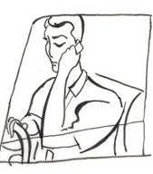
任务二 快件收寄作业
学习活动一：接收订单
回答客户咨询时的用语：
◆ 客户：“为什么还不来收件？”
◇ 回答：“不好意思，我会尽快赶过来”，或者“对不起，给您添麻烦了，我X分钟过来收件”
◆ 客户：“我要寄的件暂时取消”
◇ 回答：“没关系，希望下次能为您服务”

Slide 23
任务二 快件收寄作业
学习活动一：接收订单
活动编号：008
活动名称：订单提交
角 色：客服专员
操作指导：《订单管理流程》
流程活动说明：
将订单信息录入系统，核对录入信息并提交审核；
结束时常用语：“请问，还有什么可以帮到你的吗？欢迎您再次来电，谢谢您，祝你工作生活愉快！再见

Slide 24

任务二 快件收寄作业
学习活动一：接收订单
结束电话用语：
◇“‘很高兴与您通话，X先生/小姐”
◇”谢谢您的提醒，我们会尽快改正（善）”
◇”对于给您造成的不便，非常抱歉”
挂断电话：永远让对方先挂断电话，然后自己再轻轻放下话筒

Slide 25
任务二 快件收寄作业
学习活动一：接收订单
活动编号：009
活动名称：通知收件员
角 色：客服专员
操作指导：《下单流程》
流程活动说明：
客服人员根据《客户下单受理流程》接收到客户的下单，并将订单下给正确的收件员；
如遇到收件员人手不够，忙不过来时，应及时通知客户，协商取件时间；

Slide 26
任务二 快件收寄作业
学习活动一：接收订单
圆通好，那你走圆通好了
永远不要讲这些“忌语”
不行就是不行，再讲也没用
你问我，我问谁
喂喂……快讲话呀
你们怎么老这样啊
谁给你退回来的,你找谁去理论啊
不可能，你有啥证据啊
你不相信，我也没办法
都讲好几遍了，记不住就拿笔记一下
你们那么点货量，不现实，办不到的
电脑（系统）不会错的
你不信，我也没办法
系统显示就是这样，我有啥办法
公司(网络)就是这么规定的,你叫我咋办
怎么这么费劲（啰嗦）呢？
你自己态度好点
麻烦你配合点，讲快些好吗
你自己有没有搞错啊？
听不见，大声点
你自己先搞清楚再来电话
我已经讲得很明白了，难道你还不明白啊？
我就是这个态度，找领导也没用
你到底是啥意思呢？

Slide 27



任务二 快件收寄作业
学习活动一：接收订单
一位家住中山市三乡镇三乡市场对面35号的张先生需要快递一份礼品到北京海淀区。
您好。我想寄件。
您好。欢迎致电中山路路通快递公司。
  任务分配：2人一组
  任务角色：客户、客服
  对话内容：自定
  模拟形式：录音形式

Slide 28
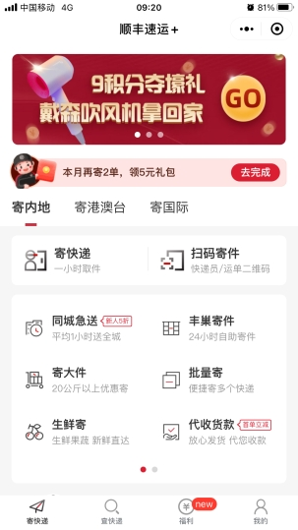
任务二 快件收寄作业
学习活动一：接收订单
线上下单操作流程（以顺丰速运为例）（增加于情境模拟下方）
第一步，打开微信里顺丰速运小程序或app，界面会出现“寄内地”、“寄港澳台”、“寄国际”三个选项，客户可根据实际情况来选择。我们以国内件为例，点击“寄快递”按钮，要求1小时取件。

Slide 29
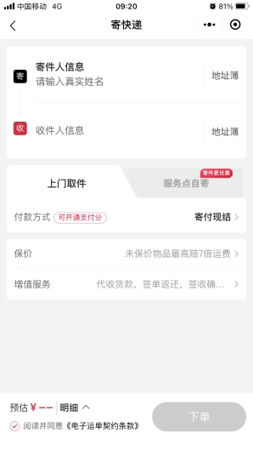
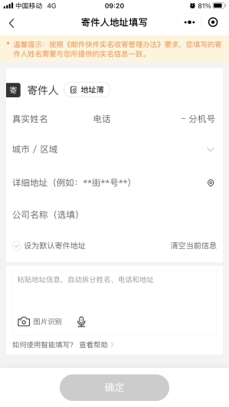
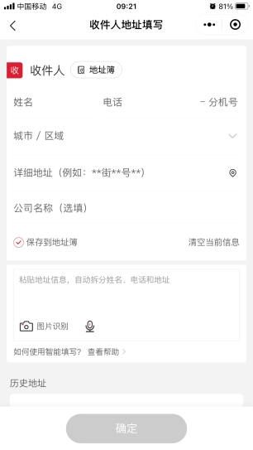
任务二 快件收寄作业
学习活动一：接收订单
第二步，填写寄件人信息和收件人信息，具体包括：姓名、电话、详细地址及单位。特别强调，首次寄件必须提供身份证等相关有效证件，确保实名制工作有效落实。

Slide 30
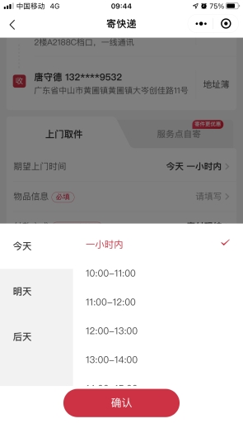
任务二 快件收寄作业
学习活动一：接收订单
第三步，期待上门时间。客户可根据需求选择合适时间段，减少等待时间，提高双方的工作效率。

Slide 31
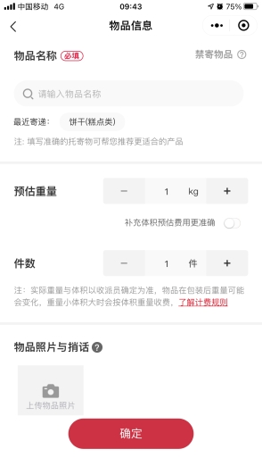
任务二 快件收寄作业
学习活动一：接收订单
第四步，填写物品信息，并拍照。

Slide 32
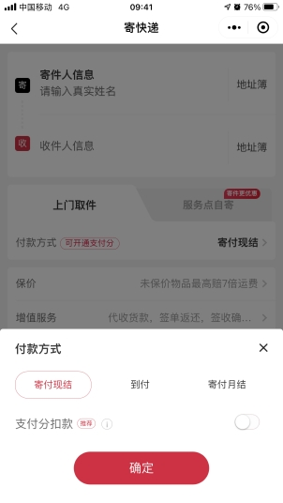
任务二 快件收寄作业
学习活动一：接收订单
第五步，选择付款方式。主要有“寄付现结”、“到付”、“寄付月结”三种。客户可自主选择。

Slide 33
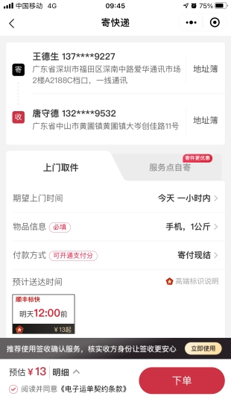
任务二 快件收寄作业
学习活动一：接收订单
第六步，确定收费金额，如没问题的话，点击“下单”按钮。完成以上事项后，静静等待快递员上门。

Slide 34
任务二 快件收寄作业
学习活动一：接收订单

Slide 35
任务二 快件收寄作业
学习活动一：接收订单

